Slide 1

ERPRO
World leading ERP-System

Slide 2
Software Demo
Indsætning
Redigering
Sletning
Firmaer – Varer – Kunder - Order

Slide 3
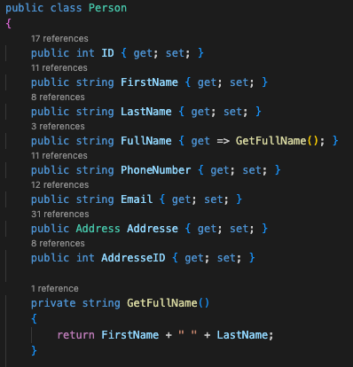
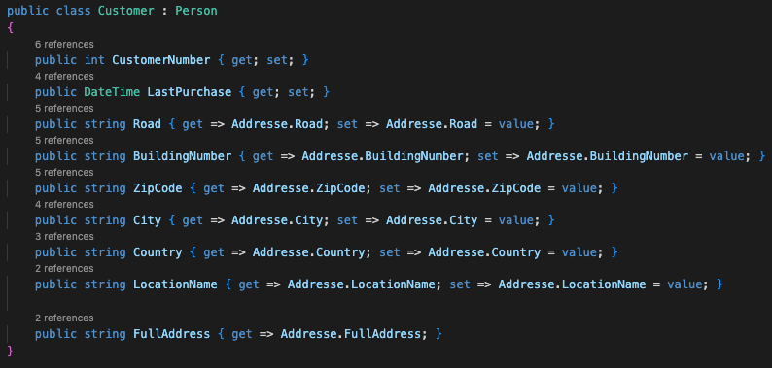
Eksempel på Arv

Slide 4
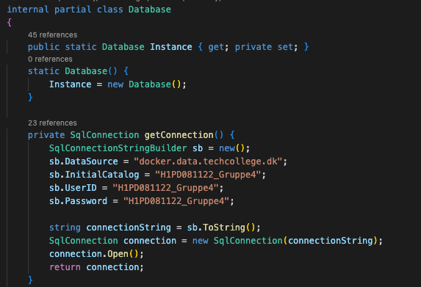
Eksempel på Indkapsling

Slide 5
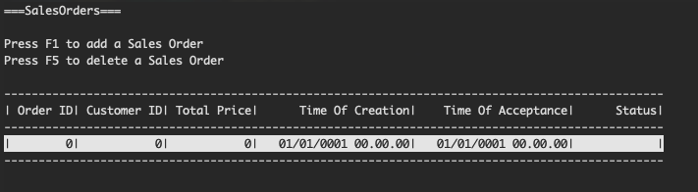
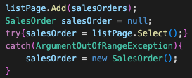
Eksempel på exception handling

Slide 6
Eksempler på gode valg af datatyper
Telefonnumre – String – Hvorfor?
Postnumre – String – Hvorfor?
Lande navn I DB – VARCHAR(60) – Hvorfor? – “United Kingdom of Great Britain and Northern Ireland” – 52
By navn I DB – VARCHAR(85) – Hvorfor? - Taumatawhakatangihangakoauauotamateaturipukakapiki-maungahoronukupokaiwhenuakitnatahu
Salgs og Købs priser – Decimal – Hvorfor? - 79,228,162,514,264,337,593,543,950,335

Slide 7
Dokumentation af projektet
Github – Versionsstyring, Dokumentation af kodeændringer
Kommentarer I koden – Beskrivelse af funktioner og SQL Kald
Diagrammer
README.md

